Slide 1

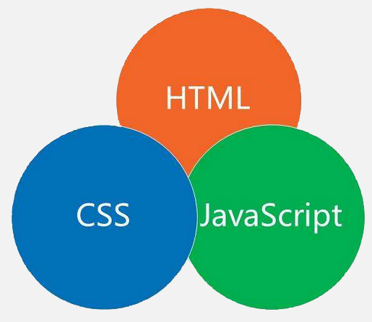
JavaScript第7课：
DOM

Slide 2
DOM--获取标签属性值
访问标签属性值的方法
第一种：
使用点.操作符或者[]访问标签属性。
<input type="text" name="input" id="input1" value="1" />
var oInput=document.getElementById("input1");
oInput.type=="text"; oInput[" type "]=="text";
oInput.name=="input"; oInput[" name "]=="input";
oInput.id=="input1"; oInput[" id "]=="input1";
oInput.value=="1"; oInput[" value "]=="1";
若需要访问class的值，不能使用.class,需要使用.className。
第二种：
使用getAttribute()方法获取标签属性值。
<li title="第一个li">HTML</li>
var aLi=document.getElementsByTagName("li");
aLi[0].getAttribute('title') // 第一个li
使用setAttribute()方法设置标签属性值。。
<li title="li">HTML</li>
var con=document.getElementsByTagName("li");
con.setAttribute('title','第二个li') // li

Slide 3
DOM--获取元素样式
获取行间样式
一：使用.style获取或者设置行间样式。
<div id="div1" style="width:100px"></div>
var oDiv=document.getElementById("div1");
var sWidth=oDiv.style.width; //100px
oDiv.style.width='200px'
.操作符只能获取行间样式，不能获取元素的最终样式。
获取最终样式：
IE8及其以下版本使用currentStyle。
IE9及其他浏览器使用getComputedStyle。
两种方法都只能获取，不能设置。
获取最终样式函数封装
function getStyle(obj, attr){ //获取最终样式函数
if(window.getComputedStyle){
return getComputedStyle(obj)[attr];
}else{
return obj.currentStyle[attr];
}
};
调用：
<div id="div1" style="width:100px"></div>
var oDiv=document.getElementById("div1");
getStyle(oDiv, 'width'）

Slide 4
DOM--设置元素样式
获取或设置最终样式函数封装
function css(obj, attr, val){
if(!val){ //没有第三个参数时函数实现获取
if(window.getComputedStyle){
return getComputedStyle(obj)[attr];
}else{
return obj.currentStyle[attr];
}
}else{ //有第三个参数时函数实现设置
obj.style[attr]=val;
}
};
调用：
<div id="div1" style="width:100px"></div>
var oDiv=document.getElementById("div1");
var sWidth=css(oDIv，width)； //获取
css(oDIv，width，"200px"); //设置width为200px

Slide 5
DOM--节点属性
在文档对象模型 (DOM) 中，每个节点都是一个对象。DOM 节点有三个重要的属性 ：
1. nodeName : 节点的名称
2. nodeValue ：节点的值
3. nodeType ：节点的类型
一、nodeName 属性: 节点的名称，是只读的。
1. 元素节点的 nodeName 与标签名相同
2. 属性节点的 nodeName 是属性的名称
3. 文本节点的 nodeName 永远是 #text
4. 文档节点的 nodeName 永远是 #document
二、nodeValue 属性：节点的值
1. 元素节点的 nodeValue 是 undefined 或 null
2. 文本节点的 nodeValue 是文本自身
3. 属性节点的 nodeValue 是属性的值
三、nodeType 属性: 节点的类型，是只读的。以下常用的几种结点类型:
元素类型 节点类型
元素 1
属性 2
文本 3
注释 8
文档 9

Slide 6
DOM--节点访问（一）
访问子节点childNodes：
Node.childNodes。
注意：能使用节点属性访问节点的也必须是一个节点！
通过childNodes获取到的是子节点的集合，可通过数组下标的方式访问相应位置上的子节点。
<div id='div1'>
javascript
<p>javascript</p>
<div>jQuery</div>
<h5>PHP</h5>
</div>
var oDiv=document.getElementById("div1");
var aChild=oDiv.childNodes;
alert(aChild[1].nodeName); //p
Node.firstChild。
通过firstChild获得的节点是一个单一节点。
Node.lastChild。
通过lastChild获得的节点是一个单一节点。
<div id='div1'>
javascript
<p>javascript</p>
<div>jQuery</div>
<h5>PHP</h5>
</div>
var oDiv=document.getElementById("div1");
var oChild=oDiv.firstChild;
alert(oChild.nodeName); //#text
var oChild=oDiv.lastChild;
alert(oChild.nodeName); //#text

Slide 7
DOM--节点访问（二）
访问父节点parentNode：
Node.parentNode
访问祖父节点：
Node.parentNode.parentNode.parentNode……
<div id="text">
<p id="con">parentNode</p>
</div>
var mynode= document.getElementById("con");
var parent=mynode.parentNode.nodeName
document.write(parent); //div
访问兄弟节点nextSibling和previousSibling。
Node.nextSibling。
nextSibling 属性可返回某个节点之后紧跟的节点。
Node.previousSibling。
previousSibling 属性可返回某个节点之前紧跟的节点。
非IE下元素与元素间的空白符也算作节点。因此获取兄弟节点时需要将其跳过。
function get_nextSibling(n){
var x=n.nextSibling;
while (x!=null && x.nodeType!=1){
x=x.nextSibling;
}
return x;
}
//nodeType不为1的是空白符

Slide 8
DOM--节点访问
节点访问
firstChild
获取元素的首个子节点
lastChild
获取元素的最后一个子元素
childNodes
获取元素的子节点列表
previousSibling
获取已知节点的前一个节点(哥哥)
nextSibling
获取已知节点的后一个节点
parentNode
获取已知节点的父节点

Slide 9
DOM--节点访问
兼容性写法:
function firstNode(obj) {
if(!obj.firstChild) {return false;}
return obj.firstElementChild ||(obj.firstChild.nodeType==1?obj.firstChild:(obj.firstChild).nextSibling));
}
function lastNode(obj) {
if(!obj.lastChild) {return false;}
return obj.lastElementChild||(obj.lastChild.nodeType==1?obj.lastChild:previousNode(obj.lastChild));
}
function nextNode(obj){
if(!obj.nextSibling) {return false;}
return obj.nextElementSibling ||(obj.nextSibling.nodeType==1?obj.nextSibling:nextNode(obj.nextSibling));
}
function previousNode(obj){
if(!obj.previousSibling){return false;}
return obj.previousElementSibling||(obj.previousSibling.nodeType==1?obj.previousSibling:previousNode(obj.previousSibling));
}

Slide 10
DOM--节点操作（一）
appendChild()在指定节点的最后一个子节点列表之后添加一个新的子节点。appendChild(newnode)
<li id="thisid">php</li>
<ul id="test">
<li>HTML</li>
<li>JavaScript</li>
</ul>
var otest = document.getElementById("test");
var thisid = document.getElementById("thisid");
otest.appendChild(thisid)；
// <ul id="test">
// <li>HTML</li>
// <li>JavaScript</li>
// <li id="thisid">php</li>
// </ul>
appendChild() 方法，( )内的参数是节点对象。但是这个节点对象不能是父元素本身以及父元素的祖先元素，但可以是其他已经存在的页面节点，当插入已经存在的节点时，实际上是将该节点直接插入父元素的末尾，从而改变了其原先的文档位置。如果要插入一个并不存在的节点，必须先用createElement()方法先创建一个。
<ul id="test"></ul>
var otest = document.getElementById("test");
var newNode=document.createElement("li");
newNode.innerHTML='PHP';
otest.appendChild(newNode)；

Slide 11
DOM--节点操作（二）
insertBefore()
方法可在已有的某个子节点前端插入一个新的子节点。
insertBefore(newnode,node)
newnode: 要插入的新节点。node: 指定此节点前插入节点。
<ul id="test">
<li>JavaScript</li>
</ul>
var otest = document.getElementById("test");
var node = document.createElement("li")
node.innerHTML="php"
otest.insertBefore(node,otest.childNodes[1])
// <ul id="test">
// <li>php</li>
// <li>JavaScript</li>
// </ul>
removeChild()
从子节点列表中删除某个节点。如删除成功，此方法可返回被删除的节点，如失败，则返回 NULL。
Node.removeChild(node)
node ：必需，指定需要删除的节点。
<div id="content">
<h1>html</h1>
<h1>php</h1>
</div>
var content=document.getElementById("content");
content.removeChild(childnodes[2])

Slide 12
DOM--节点操作知识脑图
节点操作
创建节点
createElement创建元素节点(常用)
插入节点
appendChild向其子节点列表末尾添加
createAttribute创建属性节点
createTextNode创建文本节点
insertBefore在已知子节点前插入
替换节点
replaceChild将某子节点替换成另一个
克隆节点
cloneNode创建指定节点的副本(参数true | false)
删除节点
removeChild删除指定节点

Slide 13
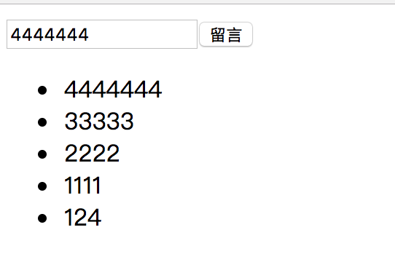
作业
1.在第一个元素位置插入元素
2.元素的个数不能超过5个
3.如果超过5个,删除最早出现的元素

Slide 14
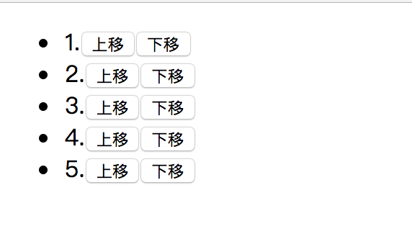
作业
1.点击按钮将元素上移,下移
2.如果第一个元素再上移,提示到头了
3.如果最后一个元素再下移,提示到尾了

Slide 15
作业
留言板

